Slide 1


Производство сыров для HoReCa.
Андрей Владимирович Шилов
Генеральный директор
ООО «Пречистенский Молочный Продукт»

Slide 2





Что такое HoReCa?
Ho Re Ca
Hotels Restaurants Café, Catering

Slide 3
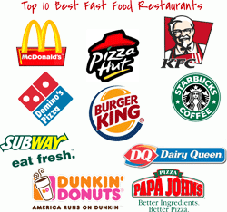
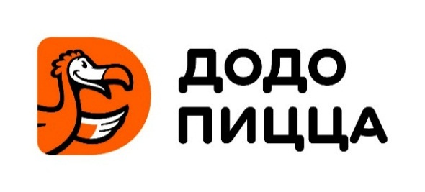
Что такое сети HoReCa?
Ежегодно аналитическими агентствами составляются рейтинги крупнейших в мире сетей ресторанов быстрого питания (List of the largest fast food restaurant chains).
1. McDonald’s – точки в 177 странах, на 2020 год открыто 39,19 тысяч точек.
2. Burger King – точки в 76 странах, на 2019 год – 17,8 тысяч точек.
3. Domino’s Pizza – точки в 85 странах, 16 тыс. точек на 2019 г.
4. KFC – точки в 134 странах, на 2019 год – 15 тыс. точек.
5. Pizza Hut – 100 стран и 15 тыс. точек на 2020 год.
6. Додо Пицца – 767 точек в 15 странах на январь 2022 года.

Slide 4
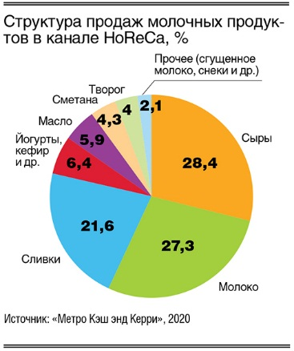
Продуктовое потребление сетями HoReCa, срез по молочной продукции.
По данным «Метро Кэш энд Керри», львиную долю в структуре продаж молочных продуктов в сегменте HoReCa занимают сыры (как классические полутвердые, так и профессиональный пиццачиз и мягкий кремчиз для восточной кухни) – 28,4%,
далее следует цельное молоко – 27,3%,
на третьем месте сливки – 21,6%.

Slide 5

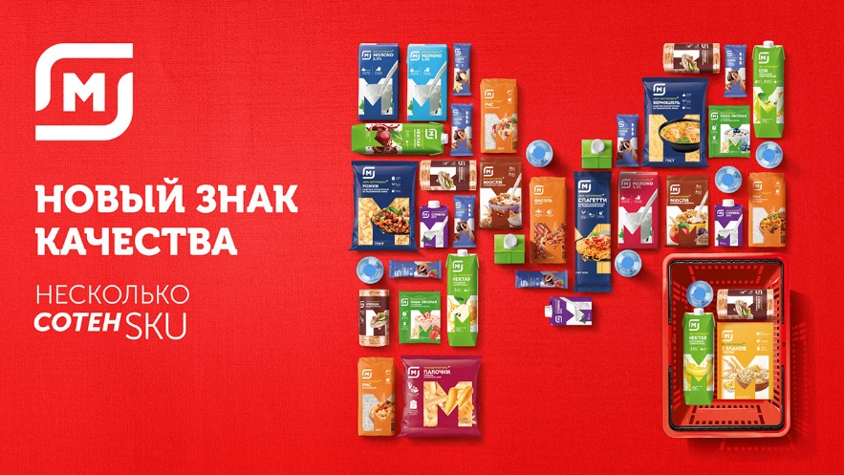
Собственные производства и торговые марки продуктов
Сети Retail
У всех крупных ритейловых сетей есть свои собственные производства товаров под СТМ. Например, сеть «Магнит» имеет 17 собственных заводов, производящих широкий ассортимент продукции, сотни SKU.
Сети HoReCa
Сети ХоРеКа не обзаводятся собственными производствами для СТМ.

Slide 6
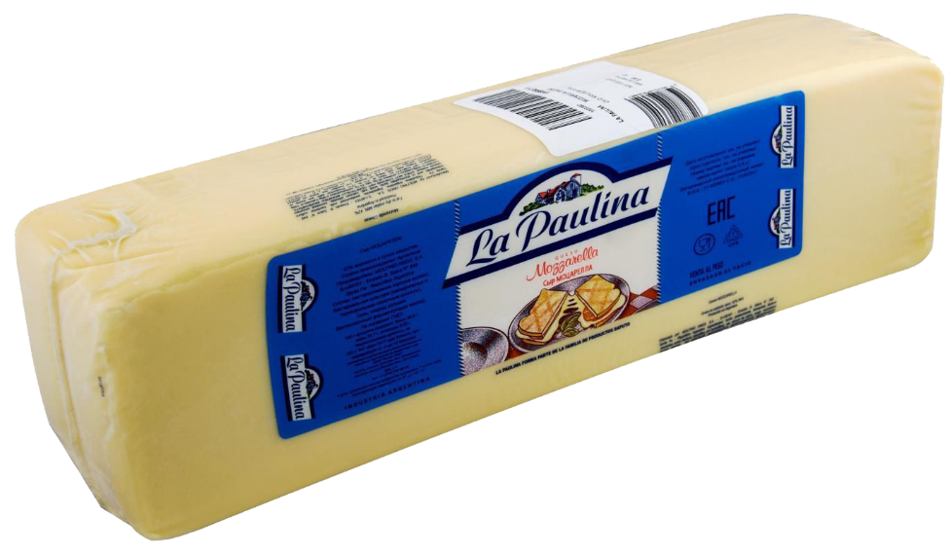
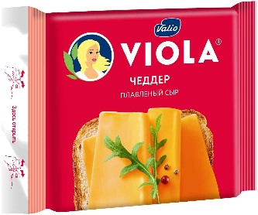
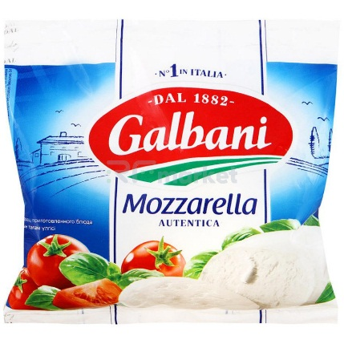
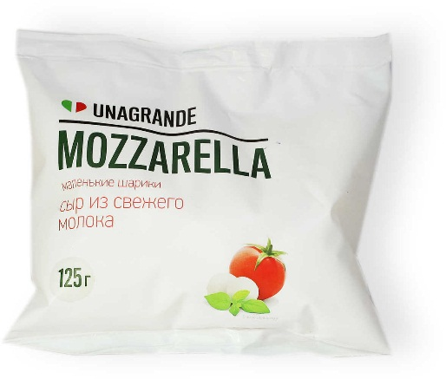
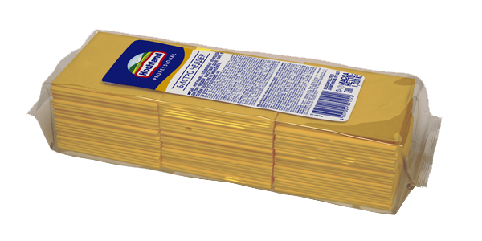
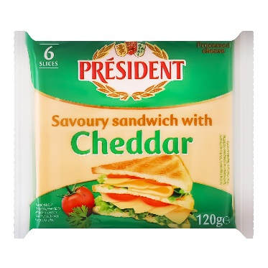
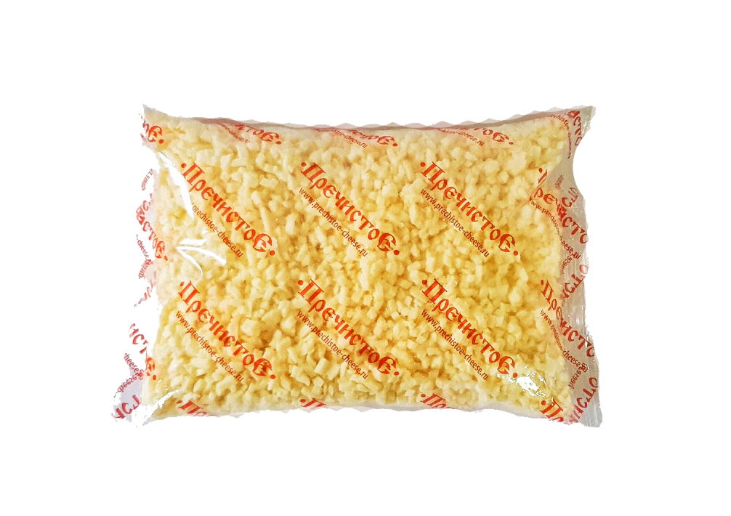
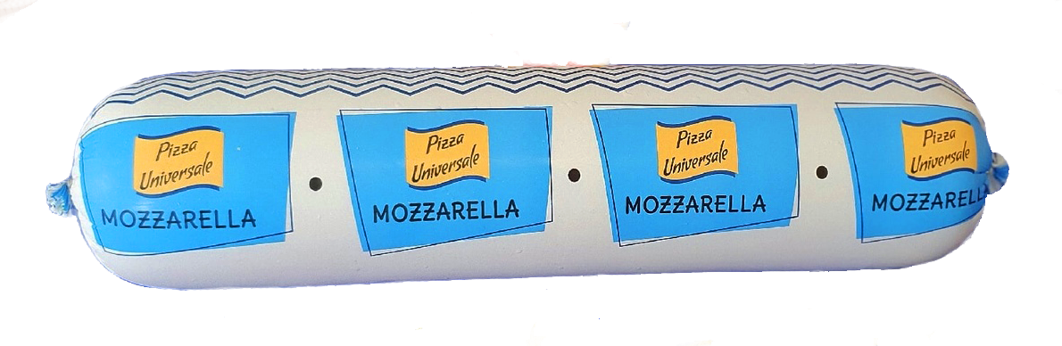
Упаковка «ритейл» и HoReCa
Безусловно, упаковка для HoReCa, или «групповая» упаковка товара является гораздо более экономичной в пересчете на килограммы и литры, нежели индивидуальная упаковка для полки ритейл.

Slide 7
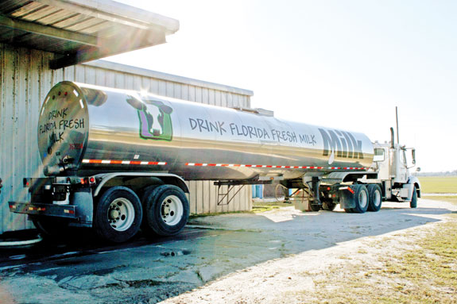
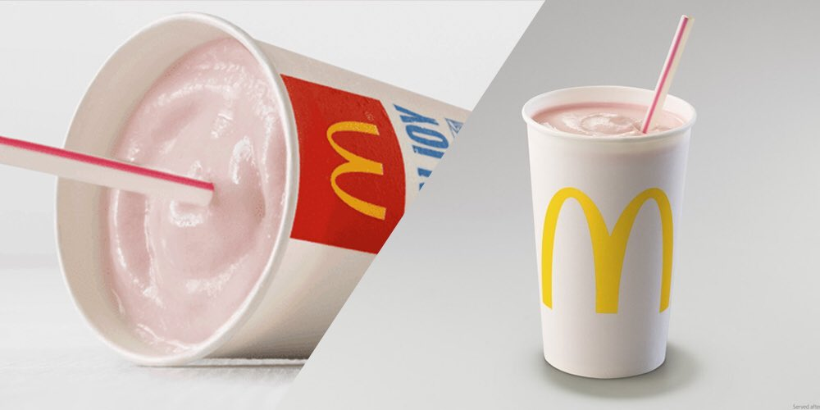
MsDonald’s и молоко
Известно, что с 1966* года будущий мировой гигант HoReCa – McDonald’s ввел в меню молочные коктейли, что еще больше увеличило популярность заведения, и стал в течение года самым крупным потребителем молока в Соединенных Штатах.
*- информация из официального отчета MCDonald’s
https://www.nationaltechcenter.org/mcdonalds-statistics-and-interesting-facts/center/

Slide 8
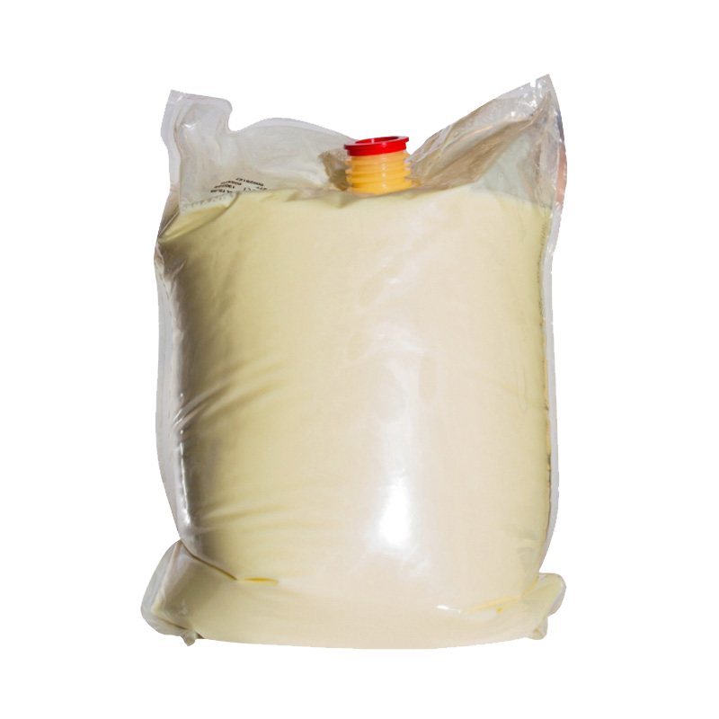
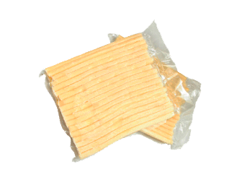
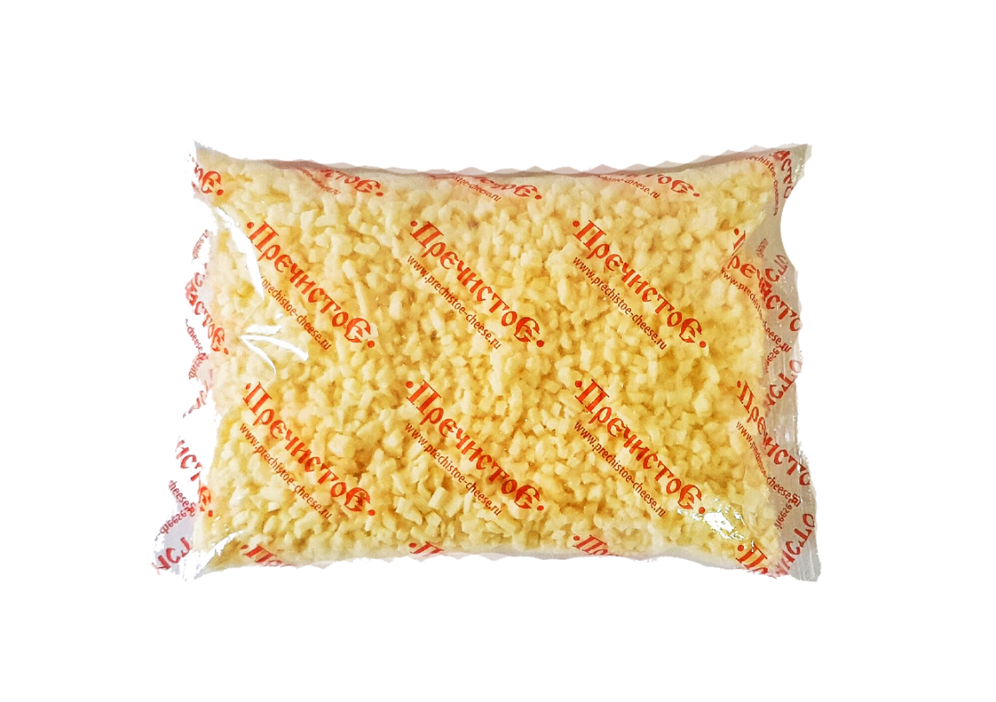
Работа в паре с растущей сетью
HoReCa – успех развития производства.
Многие отечественные производители молочной продукции стремятся сотрудничать с мировыми сетями HoReCa – это путь к развитию и успеху.
Например, молочные смеси для коктейлей и мороженного для Макдоналдс в России поставляют компании “Ehrmann" и “Campina". А когда McDonald’s еще только «заходил» на рынок HoReCa Российской Федерации, то практически «привел» за собой своего мирового поставщика плавленого Чеддера – компанию Hochland.
Сеть пиццерий Додо стремительно набирает обороты, и вместе с ней развивается Пречистенский сырзавод, ставший флагманом поставок сыра моцарелла и стринг-чиза для этой компании в России и странам Таможенного Союза.

Slide 9
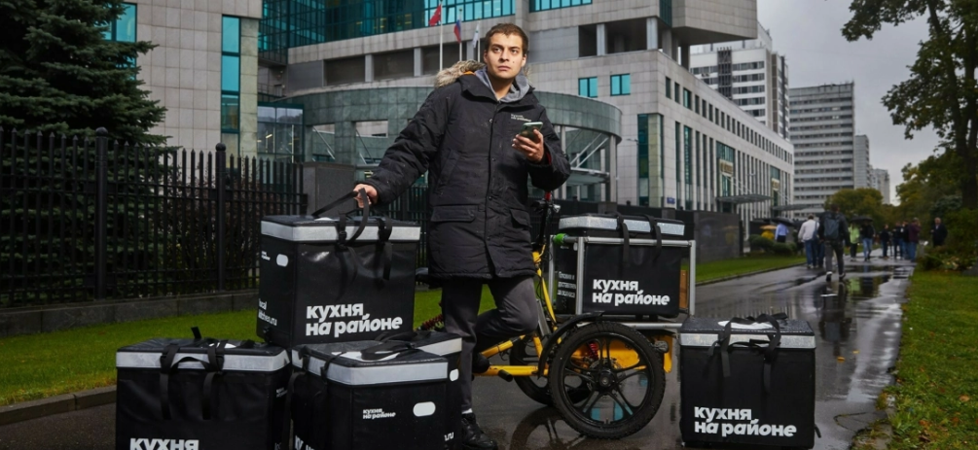
Когда «не модно» готовить дома.
В связи с современными тенденциями, когда стало «не модно» готовить дома, и все больше молодых семей предпочтут ужин в ресторане, или доставку готовой еды на дома, многие хорошо известные в России производители (например, «Черкизово») своей основной целью стратегии развития на 2021-2024 годы ставят упор на продвижение своей продукции в сетях HoReCa, а не ритейл.
Актуальной тенденцией стало открытие флагманами сегмента так называемых «фабрик-кухонь» (dark kitchen) для поддержания единого стандарта качества в меню растущих сетей.
Петербургская сеть «Два берега» на сегодняшний день насчитывает 37 фабрик-кухонь. В совместной экосиcтеме Сбербанк и Mail.ru Group более 60 кухонь dark kitchen. «Достаевский» заявляет о 22 точках данного формата.

Slide 10
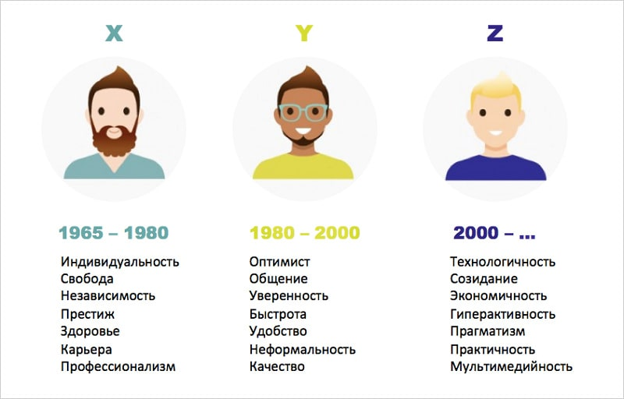
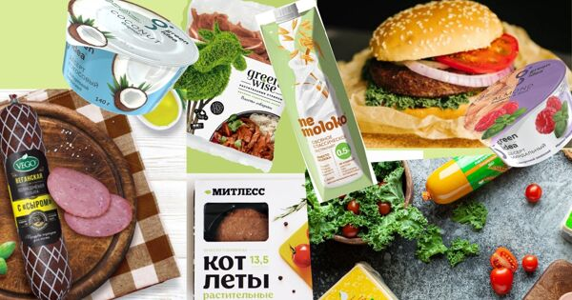
Растительные альтернативы натуральным продуктам в HoReCa
Молодые поколения потребителей “Y” и “Z” все чаще предпочитают натуральным продуктам их растительные альтернативы: немолоко, несыр, нейогурты, некотлеты и пр.
При сохранении текущей тенденции, к 2025-2030 годам основными потребителями как раз и станут эти поколения, а не текущее ведущее поколение “X” 1965 – 1980 г.р.

Slide 11
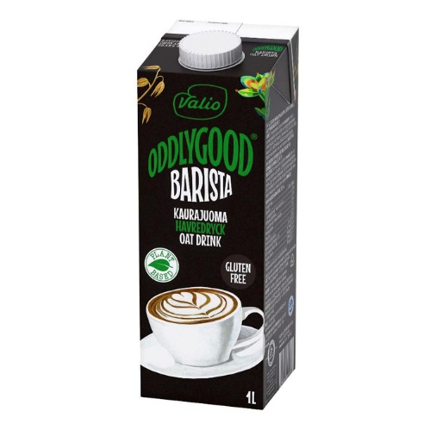
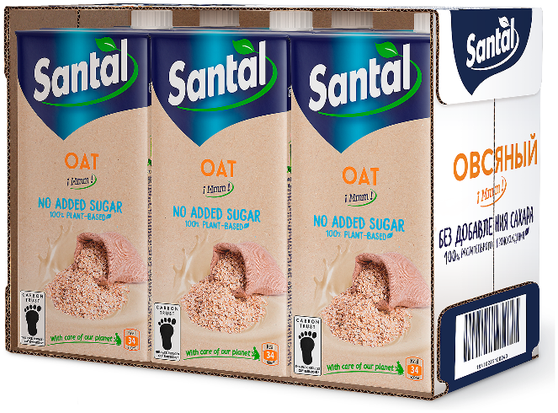
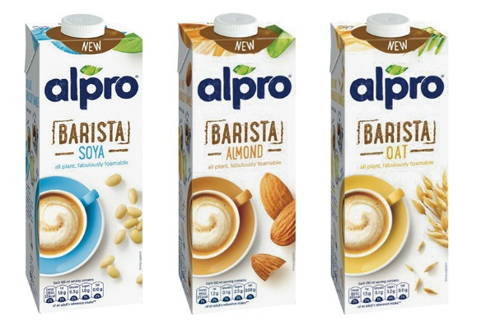
Растительные альтернативы известных производителей для HoReCa.
Многие известные молочные производители продуктов для сегмента HoReCa уже начали наряду с молочными продуктами производить продукцию Barista на растительной основе.
Например: Danone (Alpro), Valio (Oddlygood), Parmalat (Santal) и другие.

Slide 12

Будущее молочной промышленности

